Slide 1
Recycling in der Fertigung
Notes:
Willkommen zum Modul: Recycling in der Fertigung

Slide 2

Modul: Recycling in der Fertigung
Was sind die Fakten?
Recycling (-prozesse)
Kreislaufwirtschaft
Gründe für Recycling
Abfallentsorgung/-trennung (Gefahrstoffumgang)
90 Minuten
Internetfähiges Gerät (z.B. Handy oder Tablet)
https://www.psdgraphics.com/file/green-recycling-icon.jpg

Slide 3

Modul: Recycling in der Fertigung
Was sind die Fakten?
Vortrag
Quiz
Gruppenarbeit
Seminarraum
Modul: Grundlagen der Nachhaltigkeit
Modul: KI in der Fertigung
https://www.psdgraphics.com/file/green-recycling-icon.jpg
Notes:
Empfohlene Voraussetzungen sind:

Slide 4
Recycling in der Fertigung
Was haben wir heute vor?
„Kreislaufwirtschaft ist der große Hebel, um Klimaziele zu erreichen und zugleich Deutschland als Produktionsstandort zu erhalten.“
~ Peter Kurth

Slide 5
Recycling in der Fertigung
Was wollen wir erreichen?
Was ist Recycling? Welche Arten gibt es?
Wie gehört Recycling zur Kreislaufwirtschaft?
Wie sehen die Recyclingprozesse bei uns in der Fertigung aus?
Was sind Gründe für Recycling?
Wie funktioniert Abfalltrennung & -entsorgung?
Was ist besonders im Umgang mit Gefahrstoffen?
https://www.psdgraphics.com/file/green-recycling-icon.jpg
Notes:
Was für Fragen beantwortet dieser Workshop:
Was ist Recycling überhaupt? Zwischen welchen Arten unterscheidet man?
Wie gehört Recycling zur Kreislaufwirtschaft?
Was sind Gründe dafür Recycling zu betreiben? Also warum ist das sinnvoll?
Wie sehen die Recyclingprozesse bei uns in der Fertigung aus?
Wie funktioniert Abfalltrennung & -entsorgung bei uns?
Was muss man Besonderes im Umgang mit Gefahrstoffen beachten?

Slide 6
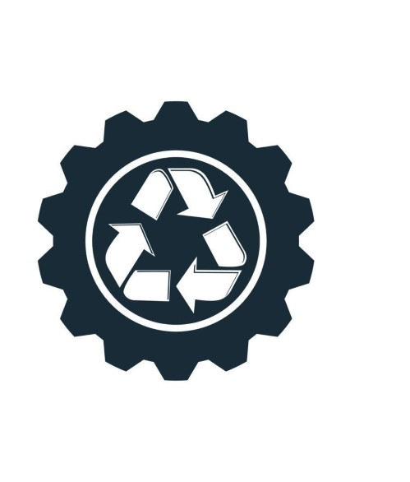
Recycling in der Fertigung
Was muss ich wissen?
Was ist Recycling?
  Prozess der Gewinnung und Umwandlung von Abfallmaterialien in neue Materialien und Objekte
Arten von Recycling:
  mechanisch, chemisch, biologisch, energetisch
  Hybridverfahren möglich
https://static.vecteezy.com/ti/gratis-vektor/p3/5309647-recyceln-und-getriebe-symbol-logo-vorlage-illustration-design-vektor.jpg
Notes:
https://www.eggersmann-recyclingtechnology.com/recycling-glossar/was-bedeutet-recycling/
Was ist Recycling?
Prozess, bei dem Abfälle und Abfallmaterialien gesammelt, sortiert und verarbeitet werden, um sie in neue Materialien oder Produkte umzuwandeln (hierbei Abfall sowohl Wiederverwendung von Materialien als auch die Verwendung von Abfallmaterialien aus Prozessen)
Arten von Recycling:
Mechanisch: Zerkleinern, Sortieren und Waschen von Materialien, um sie für die Wiederverwendung aufzubereiten (Papier, Plastik)
Chemisch: Verwendung von Chemikalien, um Materialien zu zersetzen und sie in ihre Bestandteile zurückzuführen (Batterien oder Upcycling)
Biologisch: Verwendung von Mikroorganismen, um Materialien abzubauen (Kompostierung, Gärprozesse)
Energetisch: Nutzung von Abfällen als Brennstoff, um Wärme und Strom zu erzeugen
Hybridverfahren möglich

Slide 7

Recycling in der Fertigung
Quizfrage
Was denkt ihr:
„Welcher Stoff wird in unserer Firma am meisten recycelt?“
[Menti-Code und QR-Code einfügen]
Notes:
Mal eine kleine Quizfrage:
Was denkt ihr: Welcher Stoff wird in unserer Firma am meisten recycelt?
→über den Menti-Code und QR-Code kommt ihr auf die Seite, wo ihr eine Schätzung abgeben könnt
[Lösung sagen welcher Stoff/Material es war]

Slide 8
Recycling in der Fertigung
Quizfrage
Was denkt ihr:
„Wie viele Tonnen wurden von diesem Stoff gefördert?“
[Menti-Code und QR-Code einfügen]
Notes:
Und was denkt ihr wie viele Tonnen wurden von diesem Stoff recycelt?
→über den Menti-Code und QR-Code kommt ihr auf die Seite, wo ihr eine Schätzung abgeben könnt
[Lösung sagen]

Slide 9
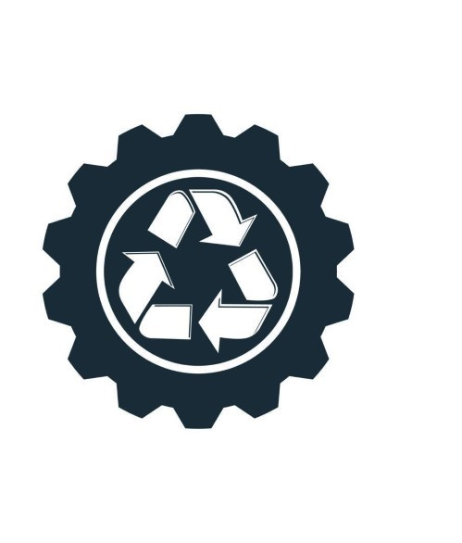
Recycling in der Fertigung
Was muss ich wissen?
Gründe für Recycling:
  Ressourcenschonung
  Abfallreduzierung
  Energieeinsparung
  Kreislaufwirtschaft
https://static.vecteezy.com/ti/gratis-vektor/p3/5309647-recyceln-und-getriebe-symbol-logo-vorlage-illustration-design-vektor.jpg
Notes:
Was sind Gründe für Recycling?
Ressourcenschonung: Wiederverwendung von Materialien
Abfallreduzierung: Produktionsabfälle minimieren oder sinnvoll nutzen
Energieeinsparung: Recycling benötigt meist weniger Energie als die Herstellung neuer Produkte aus Rohstoffen
Kreislaufwirtschaft: Integration in die Wertschöpfungskette sodass im ganzen Prozess auf die Recyclebarkeit geachtet wird
Wiederholung: was ist Kreislaufwirtschaft: dienst zum Minimieren von Abfall und Maximieren von Ressourceneffizienz
→hierfür 10-R-Strategie nutzen: (R0 Anfang des Wertstroms R10 Ende) [Recycle: Abfälle in neue Produkte oder Materialien verwerten]

Slide 10
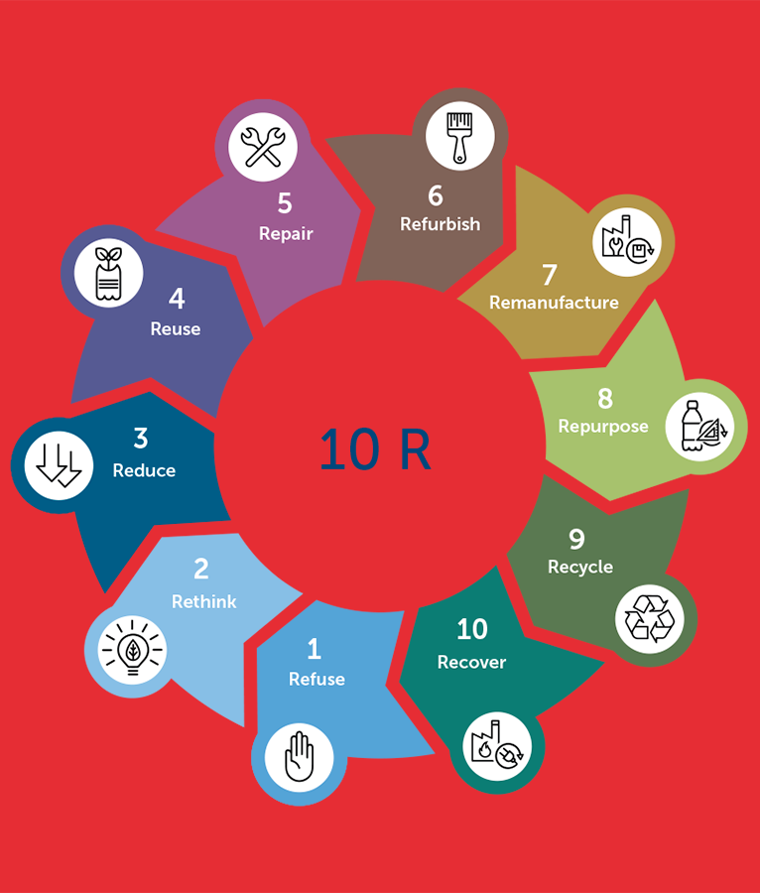
Recycling in der Fertigung
Was muss ich wissen?
Kreislaufwirtschaft: Fokus auf Minimieren von Abfall und Maximieren von Ressourceneffizienz
  Basiert auf 10 Grundsätzen
  → Recycle einer der wichtigsten aber nicht der einzige Aspekt
Repair -
Reparieren
Refurbish -
Verbessern
Remanufacture -
Wieder-
aufbereiten
Reuse -
Wiederverwenden
Repurpose -
Umfunktionieren
Reduce -
Reduzieren
Recycle
Rethink -
Überdenken
Refuse -
Überflüssig
machen
Recover -
Verwerten
https://kreislaufwirtschaft-bau.ch/app/uploads/2022/06/kaestli_10r-1.png
Notes:
https://www.circularise.com/blogs/r-strategies-for-a-circular-economy
https://puhm.eu/recycling-produkte/die-10-r-grundsaetze-der-kreislaufwirtschaft-ein-leitfaden-fuer-nachhaltiges-wirtschaften/
Kreislaufwirtschaft=Produkte und Materialien in einem kontinuierlichen Kreislauf von Nutzung und Wiedernutzung halten
Fokus auf Minimieren von Abfall und Maximieren von Ressourceneffizienz
Basiert auf 10 Grundsätzen (zu sehen hier im Bild): Recycling einer davon aber nur einer der letzten Schritte (mehr Gedanken auch um Reparieren etc. von Produkten machen!)
Recycle: Abfälle in neue Produkte oder Materialien verwerten
10R-Strategie gesamt: (falls Fragen dazu aufkommen, nicht einzeln durchgehen)
Refuse (überflüssig machen)
Rethink (Überdenken)
Reduce (Reduzieren)
Reuse (Wiederverwenden)
Repair (Reparieren)
Refurbish (Aufbereiten/Verbessern)
Remanufacture (Wiederaufbereiten)
Repurpose (Umfunktionieren)
Recycle (Recycle)
Recover (Verwerten)

Slide 11
Recycling in der Fertigung
Was muss ich wissen?
Recycling mithilfe von Innovativen Technologien
Abfalltrennung & -entsorgung als Teil vom Recyclingprozess
Besonderheiten beim Umgang mit gefährlichen Stoffen
https://static.vecteezy.com/ti/gratis-vektor/p3/5309647-recyceln-und-getriebe-symbol-logo-vorlage-illustration-design-vektor.jpg
Notes:
Recycling funktioniert heutzutage mithilfe von Innovativen Technologien:
Das heißt, zum Beispiel mithilfe von automatisierten Sortiersystemen und digitalen Plattformen werden Recyclingprozesse optimiert und effizienter
KI unterstützt dabei die Überwachung und Optimierung der Prozesse
Abfalltrennung & -entsorgung:
wichtiger Schritt als Teil vom Recyclingprozess → er liefert die Vorarbeit und Grundlage für den ganzen Prozess
Interne sowie externe Recyclingprozesse bauen darauf auf
Bei Recycling sowie der Abfalltrennung und -entsorgung ist der Umgang mit Gefahrstoffen besonders:
Besonderheiten beim Umgang mit gefährlichen Stoffen werden in extra Seminaren gelehrt
Hierfür spezifische Recyclingprozesse entworfen

Slide 12
Recycling in der Fertigung
Wie schauen die Prozesse bei uns aus?
Recyclingprozesse in unserer Fertigung:
  Recycling von: Verpackungsmaterial, Siebträger, Reinigungsmaterial, Angusswiederverwertung usw.
  [Bild und Erläuterung der internen Prozesse einblenden]
Notes:
→Bild einfügen [FIRMA]

Slide 13
Recycling in der Fertigung
Wie schauen die Prozesse bei uns aus?
Abfalltrennung & -entsorgung in unserer Fertigung:
  [Beispiel der Firma enfürgen: Ablauf mit Abfall aus der Produktion]
  [Sorten von Abfall erläutern + Bilder einfügen]
Notes:
→Bild einfügen [FIRMA]

Slide 14
Recycling in der Fertigung
Wie schauen die Prozesse bei uns aus?
Gefahrstoffprozesse in unserer Fertigung:
  [Gefahrstoffe der Firma nennen und spezielle Schulungen]
Notes:
→Bild einfügen [FIRMA]

Slide 15
Aufgabe: Recycling in der Fertigung
Was muss ich tun?
Gruppenarbeit (3-4 Personen)
15min Zeit
Zuordnen der Bilder/Dinge zu den Tonnen/Abfallstellen
https://static.vecteezy.com/ti/gratis-vektor/p3/5309647-recyceln-und-getriebe-symbol-logo-vorlage-illustration-design-vektor.jpg
Notes:
[Vorbereitend müssen ca. 10-15 Bilder von Dingen aus der Fertigung, die an Abfall anfallen, ausgedruckt werden.]
Auszubildende in Gruppen von 3-4 Personen einteilen.
15min Zeit zum zuordnen der Bilder/Dinge zu den Tonnen/Abfallstellen, die es auch in Ihrem Unternehmen gibt.
[am besten auch einen Gefahrstoff hinzufügen]

Slide 16
Ergebnisse zur Aufgabe: Recycling in der Fertigung
Wie könnte das Ergebnis ausschauen?
[Bild einfügen, wo alle Dinge richtig zugeordnet sind]
Notes:
So sieht die optimale Abfallentsorgung aus! [Bild der Lösung einfügen]

Slide 17
Recycling in der Fertigung
Was haben wir heute gelernt?
Wir haben gelernt:
  Was Recycling ist und wieso das wichtig ist
  Wie wichtig Recycling im Sinne der Kreislaufwirtschaft ist
  Wie Recyclingprozesse in unserer Fertigung ausschauen
  Wie Abfalltrennung & -entsorgung in unserer Fertigung ablaufen
  Das der Umgang mit Gefahrstoffen besonders ist
→Habt ihr noch Fragen?
Notes:
Was haben wir heute gelernt:
Was Recycling ist und wieso das wichtig ist
Wie wichtig Recycling im Sinne der Kreislaufwirtschaft ist
Wie Recyclingprozesse in unserer Fertigung ausschauen
Wie Abfalltrennung & -entsorgung in unserer Fertigung ablaufen
das man mit Gefahrstoffen besonders umgehen muss
→Habt ihr noch Fragen?

Slide 18
Notes:
Vielen Dank für Ihre Zeit und Aufmerksamkeit. Ich hoffe Sie konnten ein paar neue Informationen mitnehmen.

